Slide 1

Sky Power 컨셉 기획서
5조 - 유니톨로지

Slide 2
목 차

Slide 3
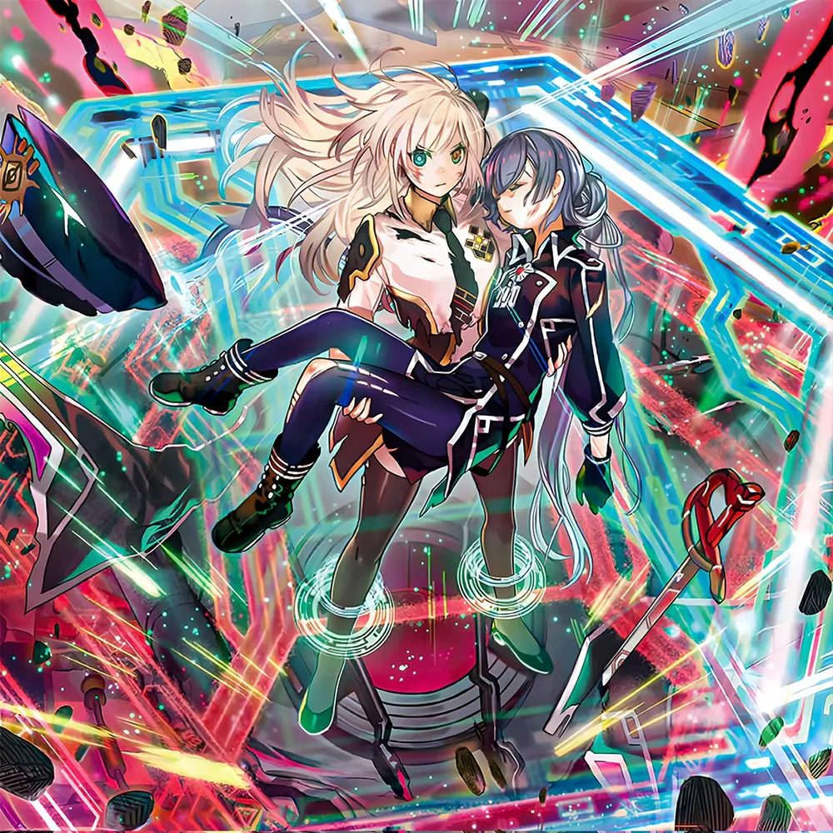
1. 문서 개요

Slide 4
문서 목적
본 문서는 유니티 합반 프로젝트 진행에 앞서,
게임의 기초적인 방향성과 컨셉을 설명하고,
프로젝트 진행에 필요한 일정, 방식 등을 포함한
게임 프로젝트의 기초적인 요소들을 다루고 있음.
문서 작업 로그
작업 날짜 | 작업 내용
2025-06-19 | 문서 생성, 목차 및 세부 내용 작성
2025-06-22 | 문서 세부 내용 검토 및 완성

Slide 5

2. 게임 소개

Slide 6
게임 개요
게임 명 | Sky Power
장르 | 3D, 탑뷰, 탄막 슈팅, 서브컬쳐, 사이버 펑크
플랫폼 | PC
개발 환경 | Unity
전략적 파티 구성을 통한 유능감 및 자기 표현감 제공
화려한 탄막 연출과 위기 상황에서 벗어나는 감동적인 재미 제공
캐릭터 수집 및 강화를 통해, 몰입감 증폭
‘Sky Power’는, 유니티를 기반으로 한, 3D 탑뷰 서브컬쳐 탄막 슈팅 게임으로,
사이버 펑크 세계관을 배경으로 하였으며, 여러가지 서브컬쳐 캐릭터들이 등장합니다.
플레이어는 캐릭터들을 수집하고, 획득한 캐릭터로 파티를 구성할 수 있으며,
구성한 캐릭터를 직접 플레이하여 스테이지를 클리어 하는 것이 목표입니다.
경쟁 요소와 높은 난이도를 통해 도전적인 재미 제공

Slide 7

게임 컨셉 레퍼런스
유희왕 – ‘섬도희’
사이버 펑크 2077 : 팬텀 리버티 – ‘도그타운’
사이버펑크 테마와 포스트 아포칼립스라는 세계관을 갖고 있으며,
비교적 어두운 세계관 설정과는 달리 전체적인 스토리 구성과 각 캐릭터들의 묘사는 밝은 것이 핵심임.

Slide 8
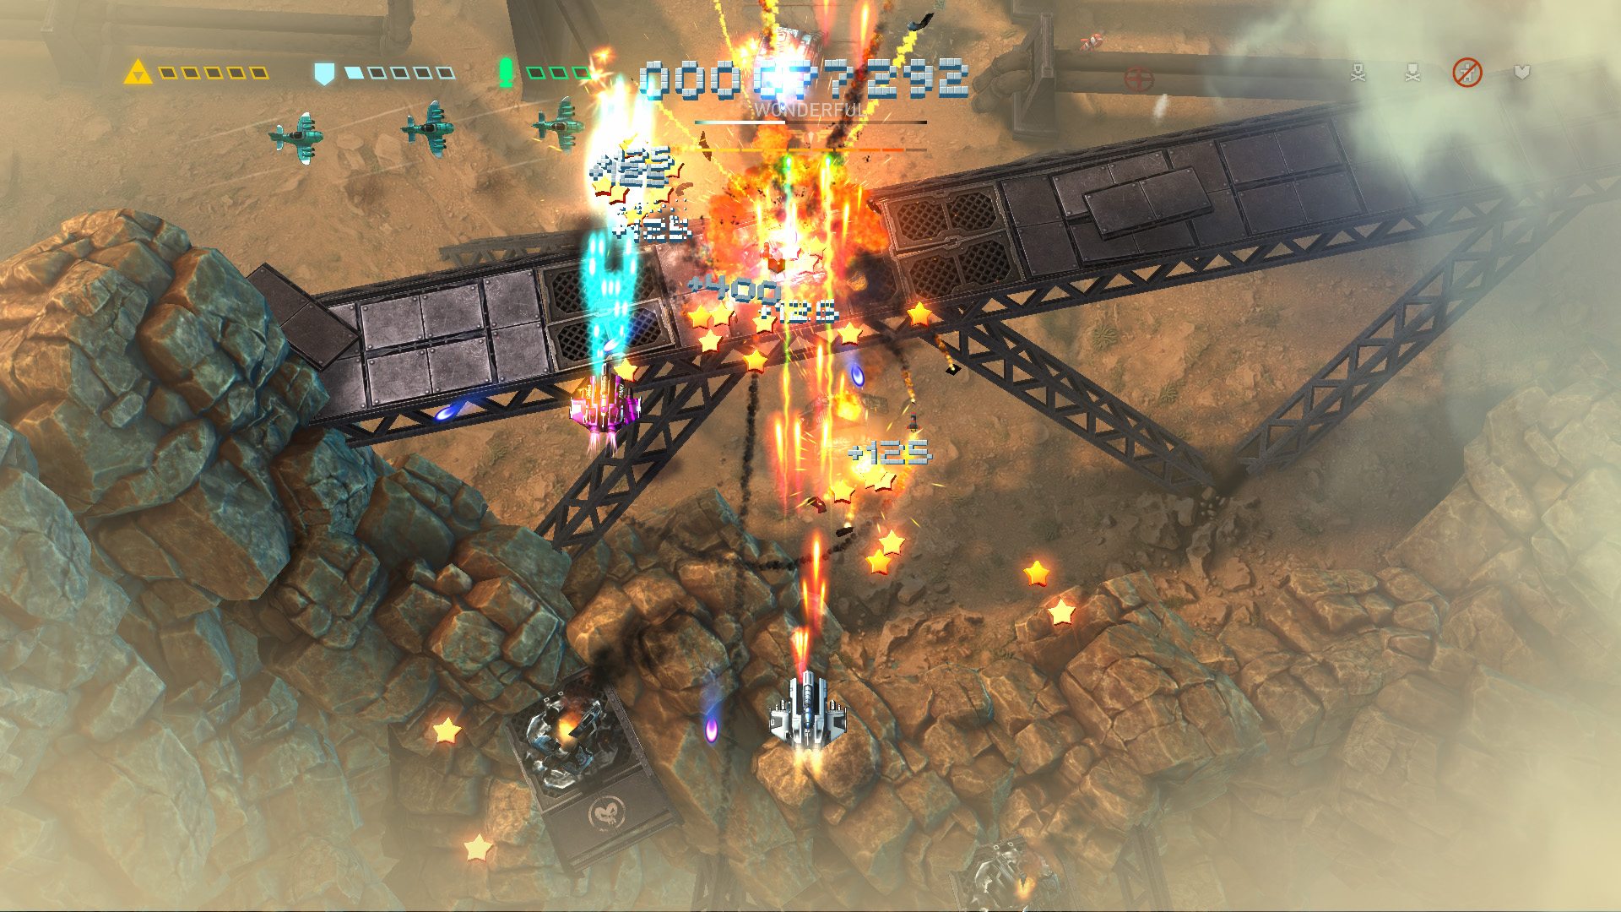
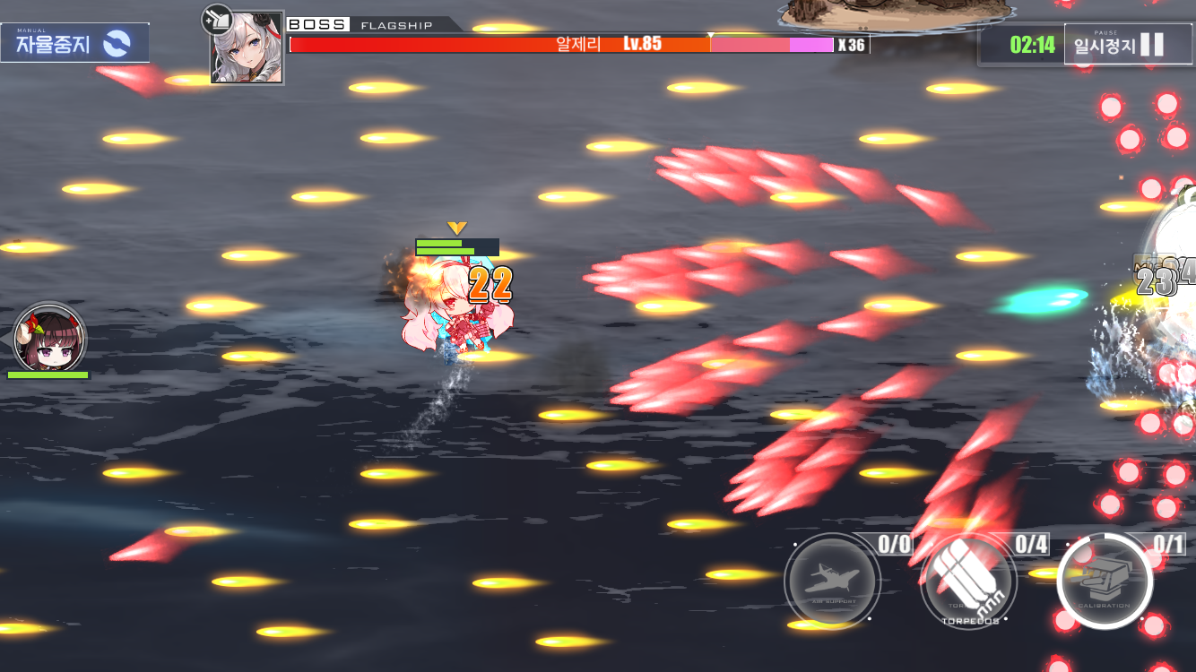
게임 플레이 레퍼런스
스카이 포스 : 리로디드
벽람항로
핵심 게임 플레이는 ‘스카이 포스 : 리로디드’와 같은 탑뷰 시점의 3D 탄막 슈팅 게임의 형태를 띄고 있으며,
‘벽람항로’ 와 같이 캐릭터 수집형 RPG로써의 특징도 갖고 있음.

Slide 9
전체 게임 플레이 루프
No
시작
무한 모드
사망 or 중단
Yes
진입 전에 파티 확인
파티 구성 (메인 1, 서브 2)
모드 선택
종료
진입 전에 파티 확인
사망 or 중단 or 클리어
스테이지 모드
Yes
No
게임 시작 시 , 메인 메뉴 씬에서 파티 구성 가능, 이후 플레이할 모드를 선택하여 게임 플레이 진행, 이때, 한번 더 파티 구성을 점검할 수 있음.
무한 모드는 사망하거나, 중단할 경우에 루프 종료
스테이지 모드는 사망하거나, 중단하거나, 클리어할 경우 루프 종료.

Slide 10
스테이지 모드 플레이 루프
시작
다음
스테이지 진행
No
Yes
클리어
파티 구성 (메인 1, 서브 2)
스테이지 시작
사망 or 중단 or
클리어
중단
종료
사망
파티 구성 후, 스테이지 시작.
스테이지 진행 중 사망하여 클리어에 실패할 경우, 스테이지 시작으로 되돌아감.
스테이지 진행 중 플레이어가 직접 중단할 경우, 루프 종료.
스테이지를 클리어했을 경우, 다음 스테이지로 넘어갈지 선택.
다음 스테이지 진행을 선택할 경우, 루프의 시작으로 되돌아감.
다음 스테이지 진행을 선택하지 않을 경우, 루프 종료.

Slide 11
무한 모드 플레이 루프
if 획득점수 > 세이브 최고 기록
최고 기록 = 획득 점수
시작
사망
파티 구성 (메인 1, 서브 2)
웨이브 시작
사망 or 중단 or
생존
중단
종료
생존
파티 구성 후 웨이브 시작.
웨이브 진행 중 사망한 경우, 획득 점수와 세이브 최고 기록을 비교, 획득 점수가 더 클 경우, 획득 점수를 세이브 최고 기록에 저장하고 루프 종료.
웨이브 진행 중 플레이어가 직접 중단할 경우, 획득한 점수를 세이브에 반영하지 않고 루프 종료.
웨이브에서 생존할 경우, 난이도 증가 및 웨이브 시작으로 돌아감.

Slide 12
속성 시스템
캐릭터 및 몬스터에 속성을 부여하고,
해당 속성에 따라 데미지 증감 및 부가 효과를 적용하여,
단순한 탄막 슈팅이 아닌,
다양한 캐릭터를 통한 전략적인 플레이를 가능하게 하였음.
이에 따라 플레이어는 본인이 클리어할 스테이지의 약점 속성에 맞추어 파티 구성을 진행할 수 있음.
데미지 증가
데미지 증가
데미지 증가

Slide 13
파티 구성
메인 캐릭터
(직접 조종)
(평타, 궁극기 사용 가능)
서브 캐릭터
(조종 불가)
(패링 스킬 사용 가능)
서브 캐릭터
(조종 불가)
(패링 스킬 사용 가능)
메인 캐릭터, 플레이어가 직접 조종 가능
메인
서브 캐릭터, 조종 불가능
패링 스킬만 사용 가능.
캐릭터들은 속성 이외에도, 패링 스킬을 갖고 있음.
패링 스킬은 총 3개의 형태가 존재함, 평소에는 사용할 수 없음.
플레이어는 총 3개의 캐릭터를 선택하여 파티를 구성할 수 있음.
플레이어가 직접 조종하는 메인 캐릭터와, 직접 전투 대신, 패링 스킬을 사용하여 메인 캐릭터를 보조하는 서브 캐릭터 2개로 구성됨.
서브
서브

Slide 14
캐릭터 획득 방식
캐릭터들은 속성 이외에도, 패링 스킬을 갖고 있음.
패링 스킬은 총 3개의 형태가 존재함, 평소에는 사용할 수 없음.
플레이어는 총 3개의 캐릭터를 선택하여 파티를 구성할 수 있음.
플레이어가 직접 조종하는 메인 캐릭터와, 직접 전투 대신, 패링 스킬을 사용하여 메인 캐릭터를 보조하는 서브 캐릭터 2개로 구성됨.

Slide 15
문서 목적

Slide 16
문서 목적

Slide 17
문서 목적

Slide 18
문서 목적

Slide 19
문서 목적

Slide 20
문서 목적

